Slide 1



Как обучить LLM арабскому?
Артём Липиньски
лаборант-исследователь, лаборатория Маркова

Slide 2
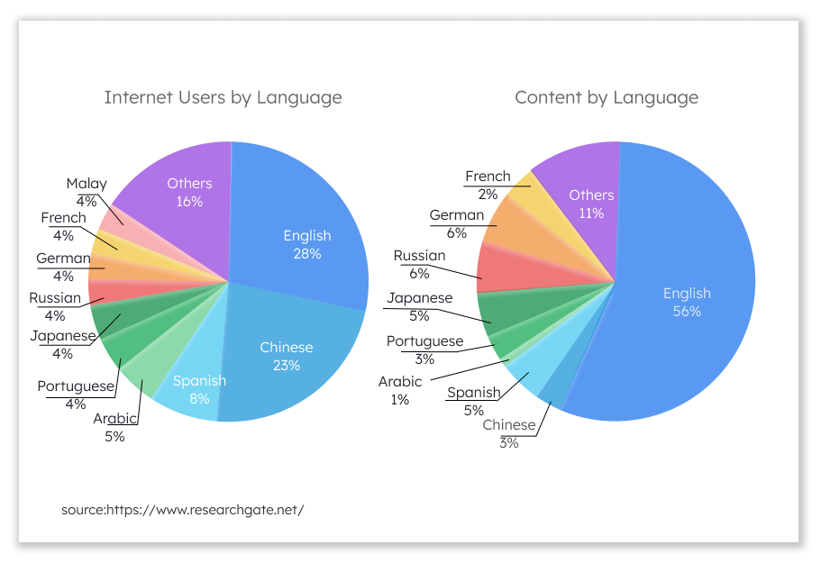
Актуальность
На арабском языке сегодня говорят более 400 млн. человек и он является официальным в более 20-и странах мира
Однако он остаётся слабо представленным в экосистеме LLM
Причина: данные на арабском составляют менее 1% от всего контента в интернете

Slide 3
Актуальность
На сегодняшний день малое количество моделей обладают достаточной глубиной понимания арабского языка
Большинство арабоцентричных моделей, созданных арабскими институтами, не могут обогнать лидеров рынка (Qwen, Gemma, Llama and etc.)
Даже топовые модели показывают далёкие от лучших результаты в арабском (галлюцинации, деградация качества ответов)
Во многом это связано с особой морфологией арабского языка: многие модели заточены под европейскую языковую структуру

Slide 4
Постановка задачи
Разработать state-of-the-art LLM для арабского языка
В приоритете general knowledge & language understanding
Модель должна хорошо себя показывать и на других языках, но в приоритете – арабский

Slide 5

Пять китов обучения LLM
Архитектура
Метрики качества
Данные
Токенизатор
Само обучение

Slide 6
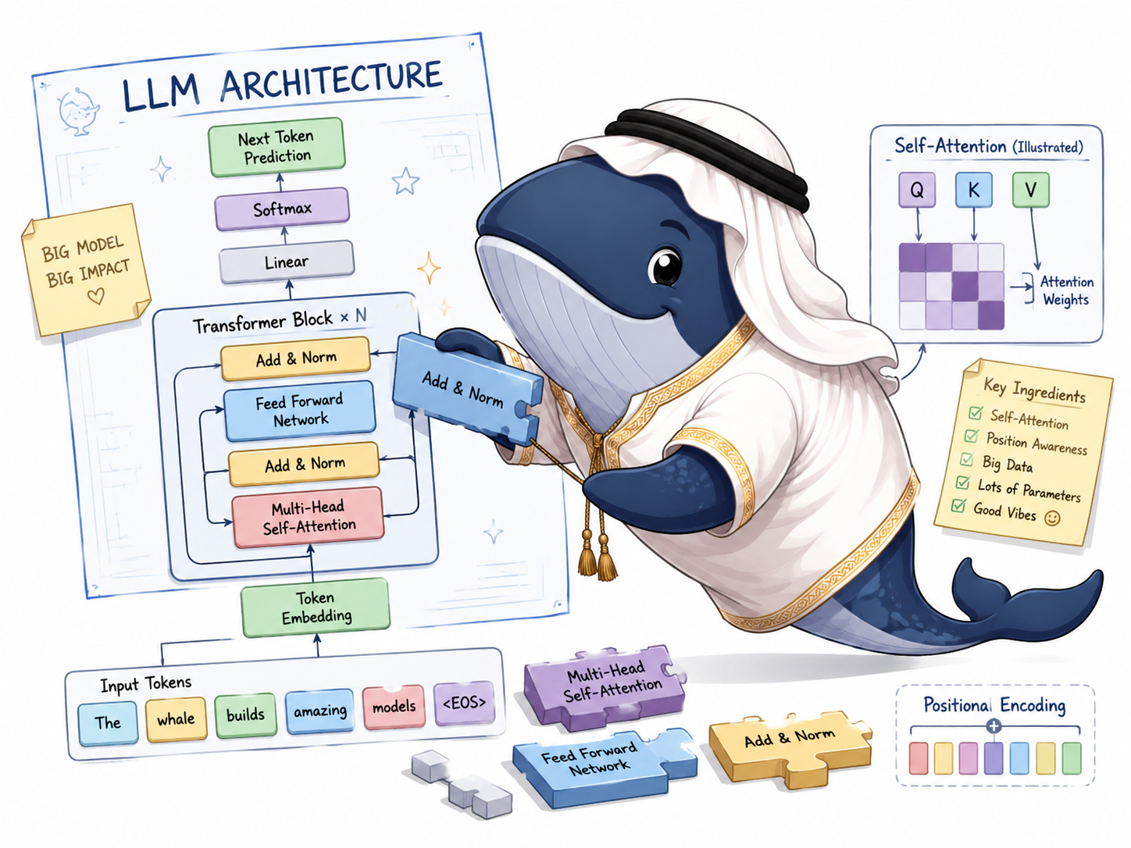
Архитектура

Slide 7
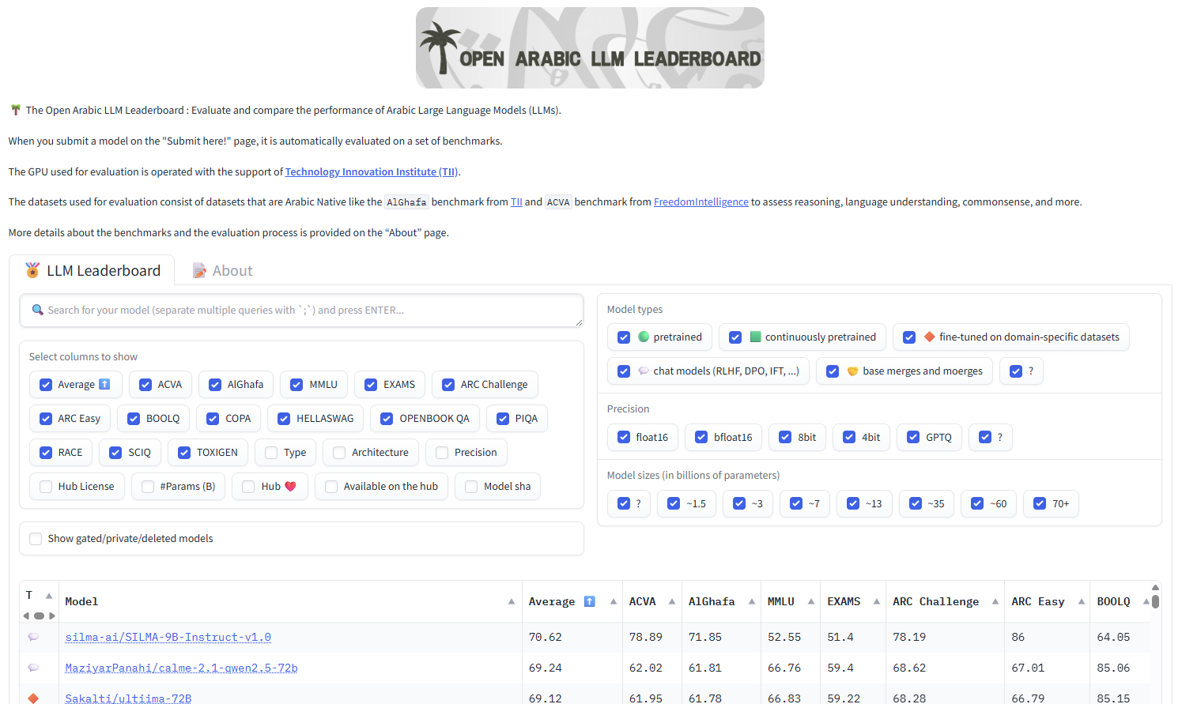
Изучение существующих решений: OALL
Главная площадка для сравнения арабоязычных LLM друг с другом – Open Arabic LLM Leaderboard (OALL)
Notes:
Что такое наилучший скажу позже

Slide 8
Изучение существующих решений
Существующие решения можно поделить на 4 категории:
Лидеры рынка (Qwen, Gemma, Llama and etc.)
Арабоцентричные модели (Fanar, Jais, AceGPT and etc.)
Дообученные на бенчмарках SOTA модели
Continuous pretrained SOTA модели

Slide 9
Изучение существующих решений
Существующие решения можно поделить на 4 категории:
Лидеры рынка (Qwen, Gemma, Llama and etc.)
Арабоцентричные модели (Fanar, Jais, AceGPT and etc.)
Дообученные на бенчмарках SOTA модели
Continuous pretrained SOTA модели
Notes:
Таких моделей мало (университеты пытаются делать свои модели, энтузиасты обучают LORA), но они очень дельные
Хочется обучить модель по подобному принципу до 2B

Slide 10
Вывод
Хотим обучать современный трансформер до 2B параметров
Обучать с нуля дорого и долго, поэтому будем использовать стратегию непрерывного дообучения (continuous pretrain)
Модель, поверх которой мы хотим обучаться, должна показывать хорошие результаты как на арабских, так и на мультиязычных бенчмарках
За основу лучше взять базовую модель и проводить SFT самостоятельно

Slide 11

Вывод
Обучаться поверх Qwen – распространённая практика в науке и индустрии
Есть 0.6B вариант для экспериментов и 1.7B вариант для дообучения
Большинство моделей, показывающих хорошие результаты на OALL, были обучены поверх Qwen

Slide 12
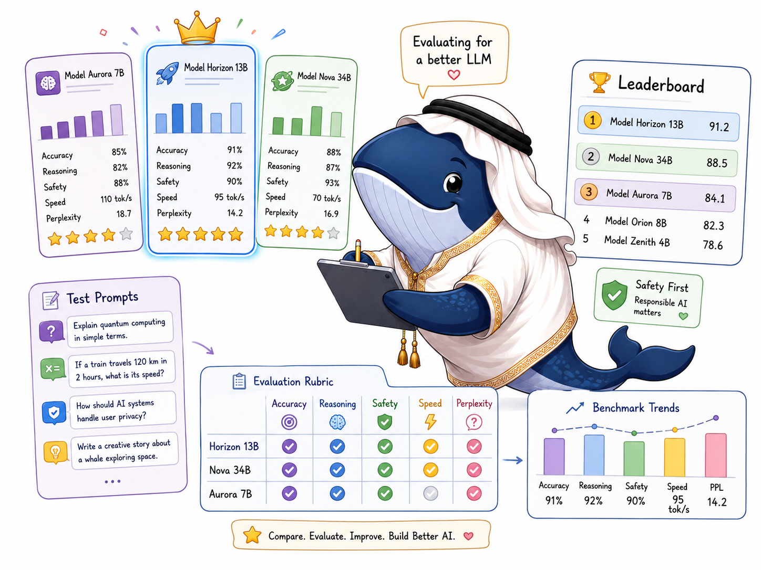
Метрики качества

Slide 13
Проблема: base модели плохо умеют отвечать на вопросы. Как оценивать качество?
Notes:
вначале у нас будет кривая-косая base модель, которая не умеет держать формат
в современные base модели на этапе pretrain подливают немного данных формата q&a, дабы они показывали хорошие результаты на бенчмарках. однако как только мы начнём проводить манипуляции с нашей моделью, она быстро забудет этот формат

Slide 14
Проблема: base модели плохо умеют отвечать на вопросы. Как оценивать качество?
лосс / перплексия
few-shot prompting
собственный бенчмарк + GPT/Human Eval
Notes:
в современные base модели на этапе pretrain подливают немного данных формата q&a, дабы они показывали хорошие результаты на бенчмарках. однако как только мы начнём проводить манипуляции с нашей моделью, она быстро забудет этот формат

Slide 15
Собственный бенчмарк
100+ промптов на такие темы, как:
  география
  история
  математика
  религия
  арабская грамматика
  литература и искусство
  …
каждый промпт должен начинаться так, чтобы его интуитивное продолжение давало правильный ответ

Slide 16
Собственный бенчмарк: примеры
Категория | Промпт | Перевод
География | أطول نهر في العالم هو | Самая длинная река в мире это
История | بدأت الحرب العالمية الثانية في عام | Первая мировая война началась в год
Математика | الرقم الذي يأتي بعد تسعة وتسعين هو | Число, идущее после 99 – это
Религия | عدد الصلوات المفروضة في اليوم هو | Количество обязательных молитв в день составляет

Slide 17
Выводы
При обучении смотреть на кривую eval loss, внимательно подходить к сбору валидационной части датасета
Использовать Human Eval и GPT Eval на собственном бенчмарке на этапе pretrain
Использовать few-shot prompting на простых открытых бенчмарках
После instruct-tuning сместить фокус на набор бенчмарков с Open Arabic LLM Leaderboard (HF)

Slide 18
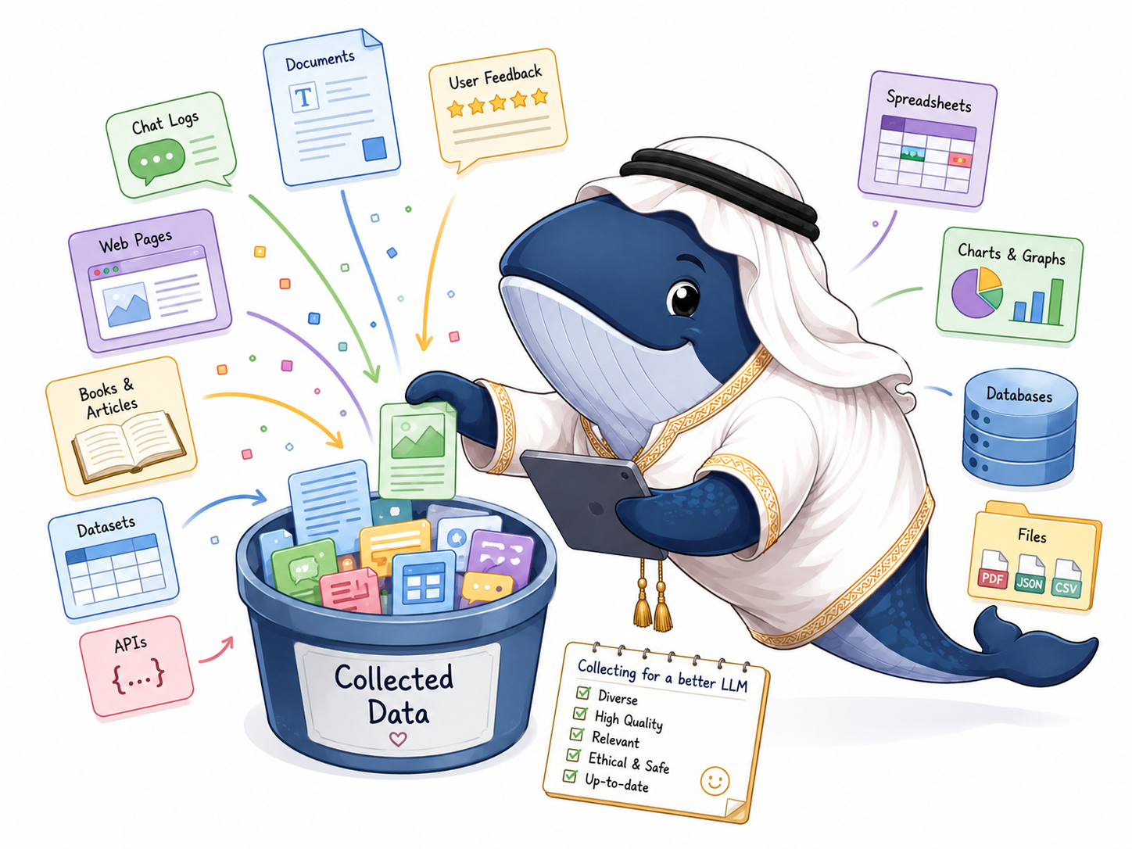
Данные

Slide 19
Сколько нужно данных?
Закон шиншиллы говорит, что на каждый параметр модели требуется 20 токенов данных
Однако последние исследования утверждают, что в случае небольших языковых моделей это число может быть значительно увеличено (вплоть до 10’000)
Поэтому строгого ограничения на количество данных у нас нет, однако есть ограничения на компьют
Задача – как можно больше как можно более чистых данных

Slide 20
Структура корпуса
Основой корпуса является датасет Fineweb-HQ – очищенный интернет с отдельным столбцом, отражающим качество строки (40%)
Для улучшения знаний модели о современном мире были также добавлены новостные датасеты (10%)
Данные на Египетском и Морокканском диалектах (5%)
Википедия и другие академические датасеты были умышленно продублированы (5%)
Переведённый Fineweb-edu (20%)
Религиозные и культуральные книги (10%)
Остальное (10%)
Всего: 5.3 млрд. токенов

Slide 21
Дедупликация
Данные между датасетами часто дублируются, но они не идентичны
Подобные повторы не очень хорошо сказываются на качество моделей
Как очистить корпус от таких дублей?

Slide 22
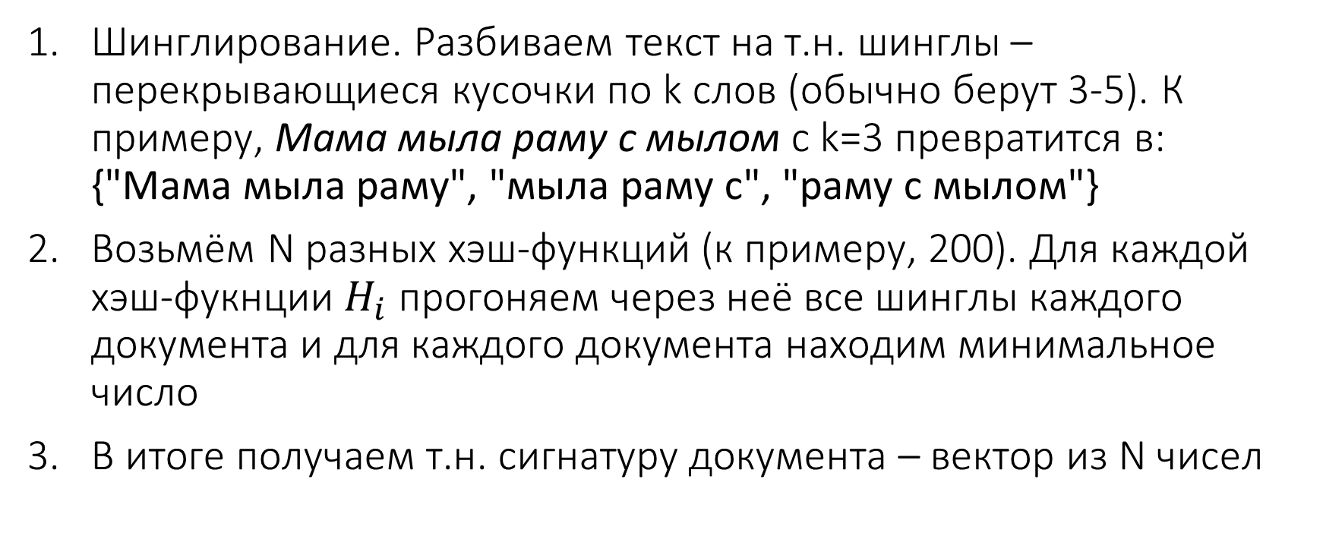
Дедупликация
Шинглирование. Разбиваем текст на т.н. шинглы – перекрывающиеся кусочки по k слов (обычно берут 3-5). К примеру, Мама мыла раму с мылом с k=3 превратится в: {"Мама мыла раму", "мыла раму с", "раму с мылом"}
Возьмём N разных хэш-функций (к примеру, 200). Для каждой хэш-фукнции $H_{i}$ прогоняем через неё все шинглы каждого документа и для каждого документа находим минимальное число
В итоге получаем т.н. сигнатуру документа – вектор из N чисел

Slide 23
Дедупликация
Разбиваем каждую сигнатуру на b полос по r чисел в каждой (к примеру, сигнатуру из 200 чисел делим на 20 полос по 10 чисел)
Берём одну полосу (10 чисел) и хэшируем ее как единое целое. Полученный хэш – это номер корзины. Каждый документ имеет 20 таких хешей в нашем случае
Проходимся по всем документам считаем для каждого такие хеши. Если во время хеширования документа A мы обнаруживаем, что хотя бы 1 из 20 его хешей совпадает с кем-то, кого мы смотрели – записываем пару в кандидаты на дубли

Slide 24
Многоязычность
Исследования показывают, что наличие других языков в обучающем корпусе существенно улучшает адаптацию модели к арабскому
Изначально в качестве второго языка использовался английский, пробовались разбиения 40/60; 50/50; 60/40
Многие статьи рекомендовали также сочетать французский
Однако модель, обученная на смеси из этих трёх языков, начала часто отвечать на китайском, поэтому китайский был также добавлен в датасет

Slide 25
Многоязычность
После добавления китайского модель внезапно стала часто отвечать на русском языке
Добавив русский язык в датасет, мы получили улучшение качества генерации по сравнению с чисто арабскими данными на 20%
Итоговое разбиение:
  50% арабский
  22% английский
  9% французский
  11% китайский
  8% русский

Slide 26
Вывод
Мы получили разнообразный, многоязычный корпус для непрерывного дообучения размером 10,7 млрд. токенов
Большая часть результатов и выводов получена эмпирическим путём
В планах подойти более внимательно к разбиению на доменные области, а также создать свой корпус при помощи очистки CommonCrawl и генерации синтетики

Slide 27
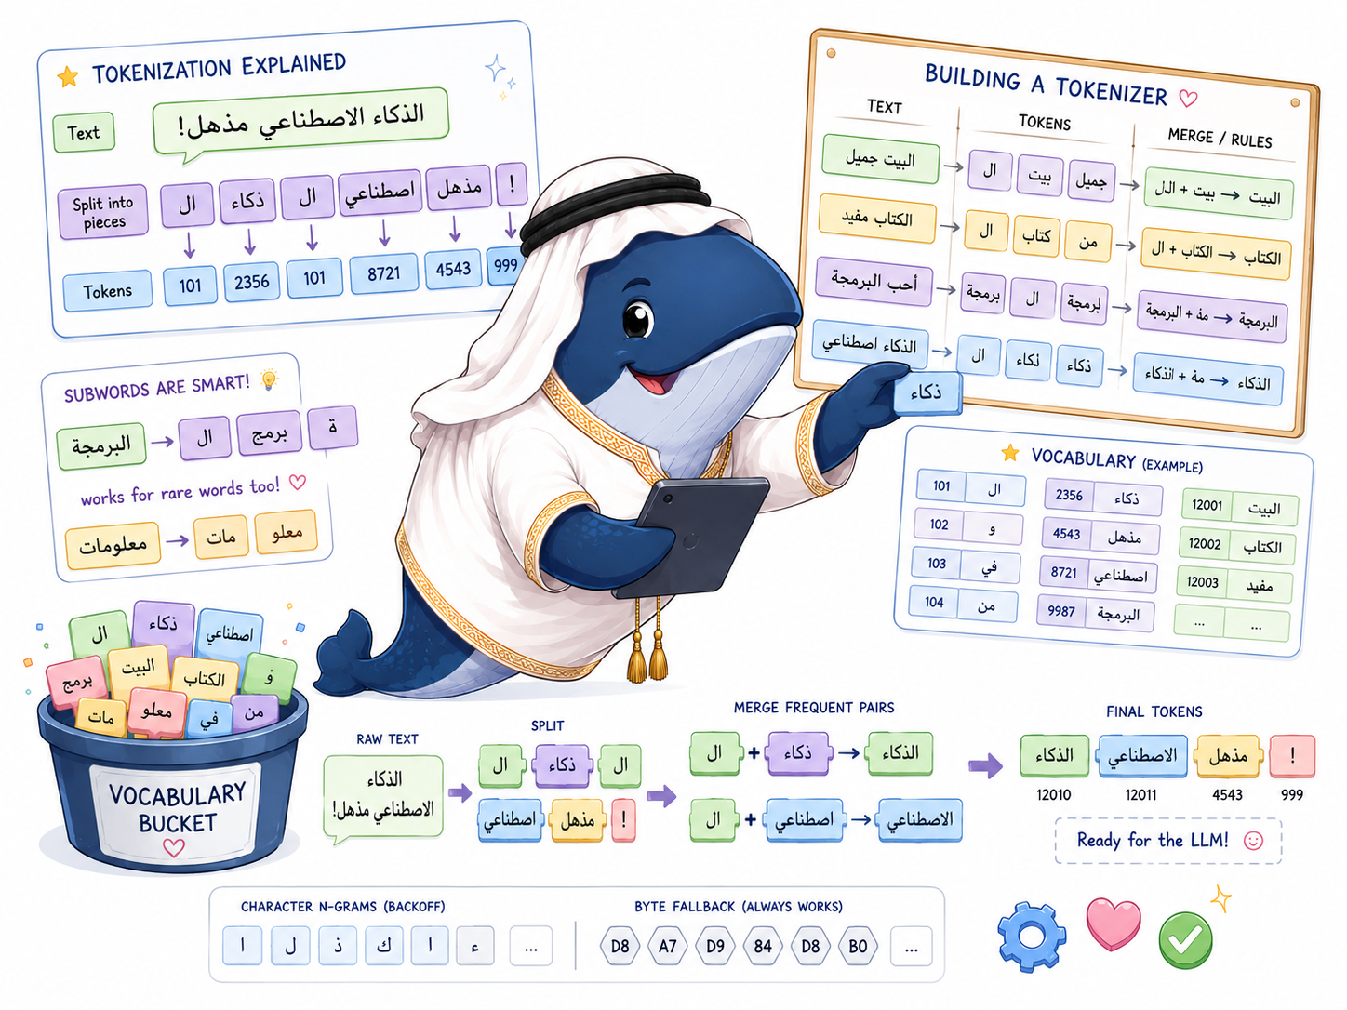
Токенизатор

Slide 28
Мотивация
 | Английский | Арабский
Количество слов | 600’000 | 12’000’000
Количество токенов в словаре Qwen3 | 70’000 | 4’000

Slide 29
Арабский язык
Записывается справа налево (однако компьютер хранит символы в корректной последовательности)
Имеет десятки диалектов, которые могут быть взаимонепонятными
Большинство арабских слов восходит к трёхсогласным корням, из которых строятся глагольные и именные формы
Буквы в основном кодируют согласные, а краткие гласные передаются огласовками или не указываются вовсе

Slide 30
علم

Slide 31
наука
عِلْمٌ

Slide 32
флаг
عَلَمٌ

Slide 33
(он) узнал
عَلِمَ

Slide 34
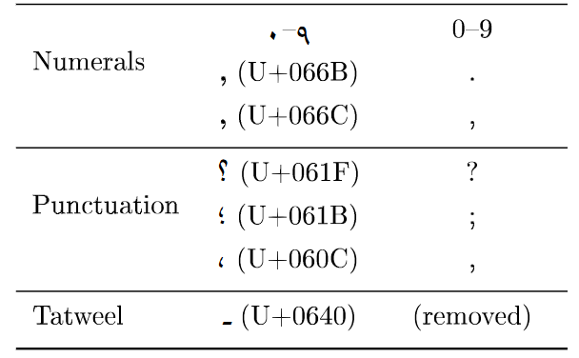
Нормализация
Огласовки (диакритику) нужно убирать
Заменять восточные арабские цифры (٠١٢٣٤٥٦٧٨٩) на традиционные арабские (0 1 2 3 4 5 6 7 8 9)
Заменить всю арабскую пунктуацию на латинскую

Slide 35
К чему мы пришли
В качестве метрик используем:
  фертильность (среднее кол-во токенов на одно слово; меньше – лучше)
  компрессия (среднее кол-во символов в одном токене; больше – лучше)
Оптимальнее всего использовать алгоритм Unigram (сравнивали с BPE и WordPiece)
Лучше обучить токенизатор с большим словарём, после чего применить к нему прунинг

Slide 36
Прунинг
Идея
Результат
Обучаем токенизатор с большим словарём (150к токенов)
Берём разнородный корпус данных
Считаем наиболее частовстречающиеся токены
Оставляем лишь n-ый квантиль
Три варианта словарей: 76k, 42k, 20k токенов
Решено было использовать только последние два
Токены добавляются в словарь токенизатора, матрица эмбеддингов модели расширяется на это же число

Slide 37
Вопрос в зал
Размер словаря Qwen3 = 151669
Но матрица эмбеддингов имеет размер (151936, 1024)
Почему?

Slide 38
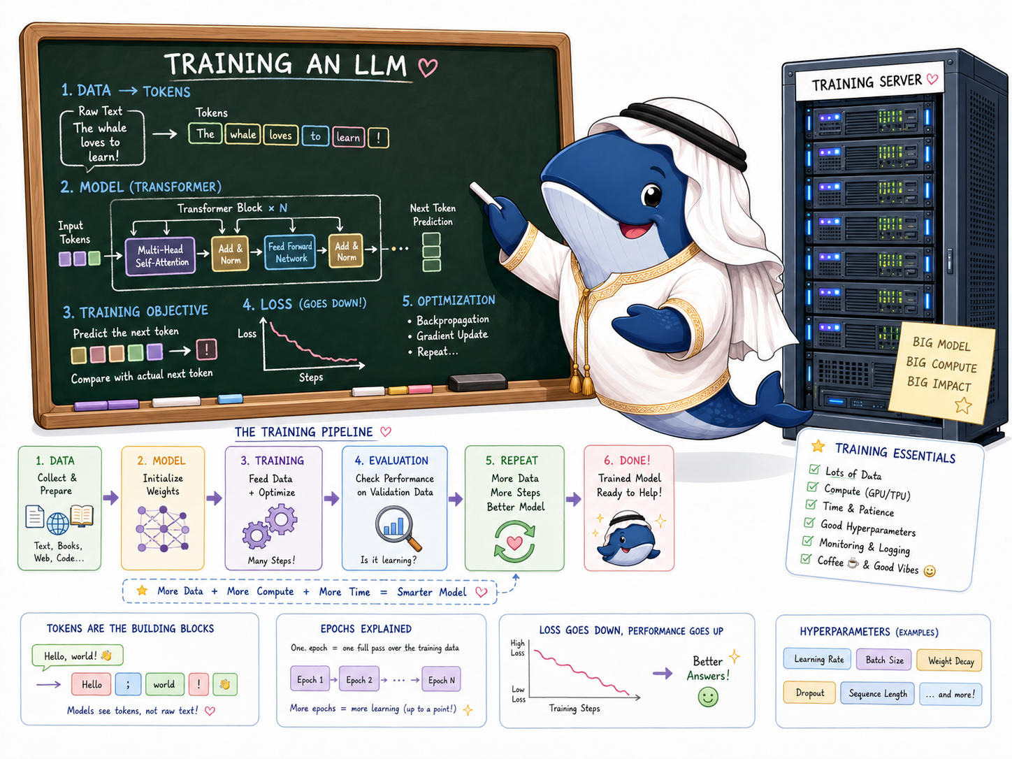
Обучение

Slide 39
Инициализация эмбеддингов
Новые токены были добавлены в словарь модели, однако модель не понимает их значения
Для того, чтобы это изменить, нужно поработать с их эмбеддингами
Первый шаг – грамотная инициализация
По умолчанию все новые токены инициализируются нормальным распределением с мат. ожиданием и дисперсией равными тем, что у изначальных токенов

Slide 40
Инициализация эмбеддингов
Однако есть и более оптимальные стратегии:
  Mean Subtoken Initialization: каждый новый токен инициализируется как среднее всех старых токенов, которыми он раньше разбивался
  Дистилляция: хотим, чтобы новый токен порождал такие же скрытые состояния модели, как и старые токены
  FOCUS (Fast Overlapping Token Combinations Using Sparsemax): каждый новый токен инициализируется как взвешенное среднее наиболее похожих на него токенов из исходного токенизатора (веса = уровень похожести)

Slide 41
Инициализация эмбеддингов
Метод | Loss
default | 11.24
subtoken-mean | 8.63
focus | 7.67
distillation | 7.78

Slide 42
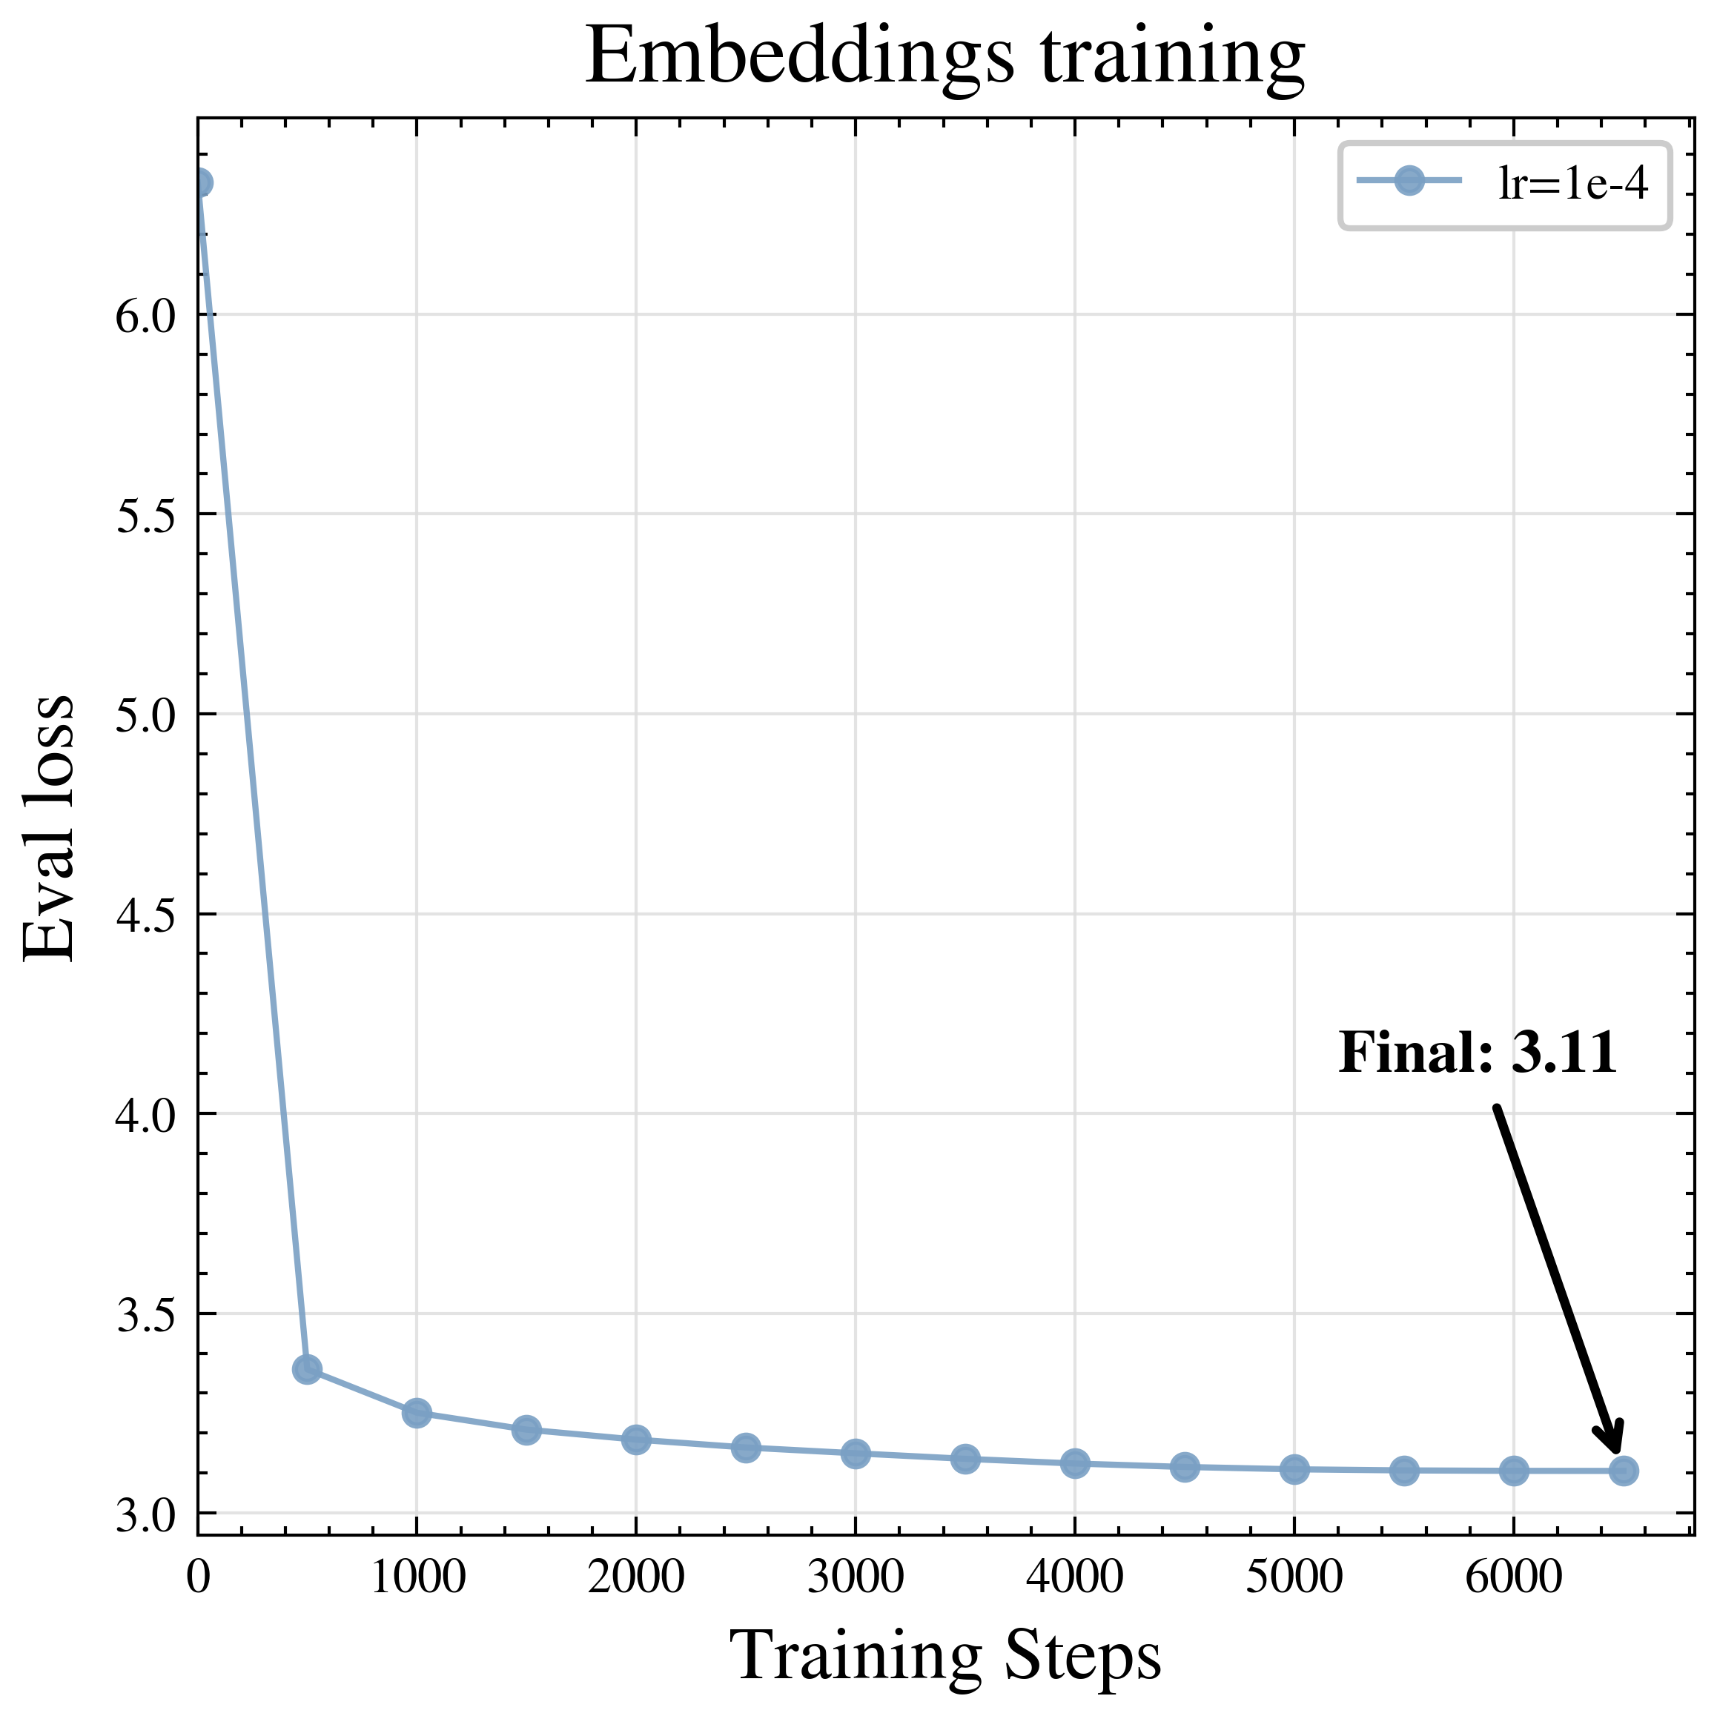
Дообучение новых эмбеддингов
Хорошей инициализации недостаточно – модель всё равно плохо понимает, что означают новые токены
Поэтому нужно провести отдельный раунд дообучения внедрённых эмбеддингов.
Веса модели замораживаются, обучаются только новые эмбеддинги
Используя scaling law и эксперименты, были подобраны оптимальные гиперпараметры
Notes:
Экспериментов может быть много, мы провели много, но пока решили не зацикливаться и пойти дальше. Потом вернёмся

Slide 43
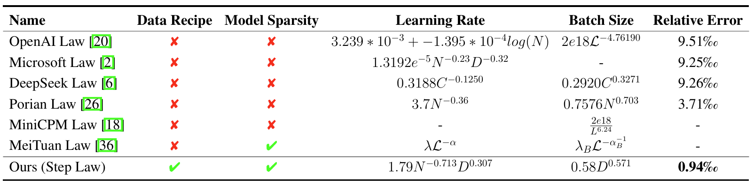
Как определить LR и Batch Size?
Конечно же спросить у Li et. al. и Zhang et. al.!
(здесь N – размер модели, D – размер датасета, $ℒ$ – желаемый loss, C – вычислительный бюджет)

Slide 44
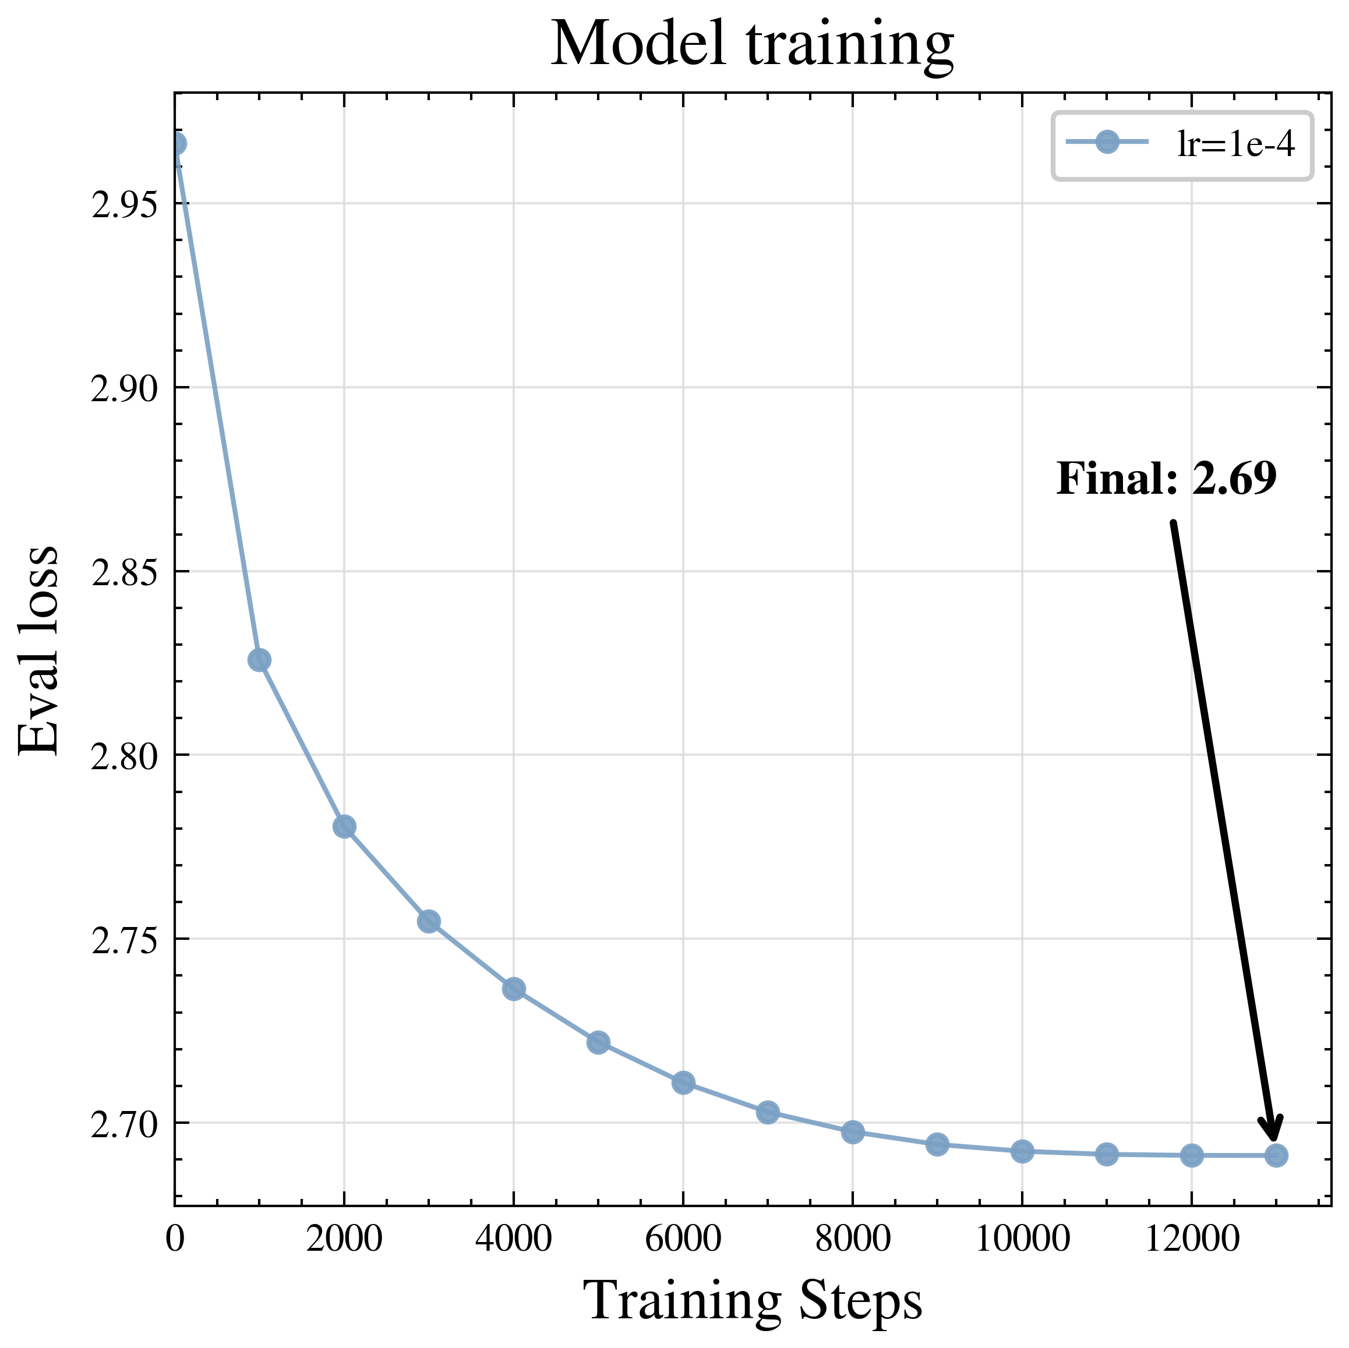
Обучение всей модели
После дообучения эмбеддингов модель размораживается и обучается на полном датасете (10.7B токенов)

Slide 45
Примеры ответов модели
Каир – это столица Египта и крупнейший город страны, расположенный на средиземноморском побережье
القاهرة هي عاصمة مصر , وهي اكبر مدينة في مصر , وتقع على ساحل البحر الابيض المتوسط
Растениям необходимы, помимо достаточного количества воды и света, разнообразные питательные вещества
النباتات تحتاج إلى توفير مجموعة متنوعة من العناصر المغذية , بالاضافة الى كمية كافية من الماء والضوء
Человеческий мозг способен к самовосстановлению, то есть он может восстанавливать некоторые поврежденные нервные клетки
الدماغ البشري قادر على تغيير نفسه , مما يعني انه يمكنه اعادة انشاء بعض الخلايا العصبية التالفة

Slide 46
Примеры ответов модели
Попробуем спросить модель что-нибудь:
في أي قارة تقع مصر؟
(На каком континенте расположен Египет?)
2. ما هي عاصمة مصر? 3. ما هي اللغة الرسمية في مصر? 4.
(2. Какова столица Египта? 3. Какой официальный язык Египта?)

Slide 47
Нужен Supervised Fine-Tuning
Был собран специальный SFT-датасет на 8 млрд. токенов, состоящий из:
  instruct pairs на арабском для обучения модели правильно отвечать на вопросы в естественном стиле
  диалоговые и multi-turn примеры
  q&a и reading comprehension, в т.ч. религиозные
  решение задач по математике
Отношение арабского к другим языкам здесь уже не играет такой большой роли, однако хотя бы 25% процентов SFT датасета рекомендуем сохранять мультиязычным

Slide 48
Результаты
Усреднённый балл и ключевые бенчмарки (выше — лучше)
Модель | Размер | Average | AlGhafa | ArabicMMLU | EXAMS | MadinahQA | AraTrust
meta-llama/Llama-3.1-8B-Instruct | 8.0B | 55.41 | 70.91 | 53.58 | 50.28 | 39.72 | 75.57
FreedomIntelligence/AceGPT-7B-chat | 7.0B | 49.07 | 49.51 | 47.29 | 35.38 | 38.15 | 63.61
Наша модель (1.7B) | 1.7B | 47.15 | 64.32 | 46.36 | 38.36 | 49.32 | 61.45
google/gemma-2-9b-it | 9.2B | 46.64 | 47.92 | 36.28 | 27.93 | 31.70 | 77.15
tiiuae/Falcon3-10B-Base | 10.3B | 41.13 | 44.08 | 37.64 | 29.80 | 33.37 | 58.01
meta-llama/Llama-3.2-3B-Instruct | 3.2B | 41.06 | 42.94 | 35.74 | 32.22 | 38.69 | 58.47
Источник: Open Arabic LLM Leaderboard (OALL v2). Модели отсортированы по убыванию Average.
Наша модель (1.7B) опережает по Average модели в 2–6× больше неё по числу параметров (gemma-2-9b-it, Falcon3-10B-Base, Llama-3.2-3B-Instruct).

Slide 49

Дальнейшие планы
Увеличить текущий корпус при помощи очистки CommonCrawl
Собрать свой датасет из синтетических данных, добавить его в корпус
Попробовать перейти на архитектуру MoE
Обучить 8B модель

